Slide 1
Fondazione ITS Information & Communications Technology Academy
Regolamento generale protezione dati personali
G.D.P.R.

Slide 2
Cos’è il G.D.P.R. ?
È il Regolamento generale sulla protezione dei dati (GDPR, dall’inglese General Data Protection Regulation) è un regolamento europeo che disciplina il modo in cui le aziende e le altre organizzazioni trattano i dati personali. È il provvedimento più significativo degli ultimi 20 anni in materia di protezione dei dati e ha implicazioni importanti per qualsiasi organizzazione al mondo che si rivolga ai cittadini dell’Unione Europea.
La legislazione punta a dare a ogni individuo il controllo sull’utilizzo dei propri dati, tutelando “i diritti e le libertà fondamentali delle persone fisiche”: con questa finalità, stabilisce requisiti precisi e rigorosi per il trattamento dei dati, la trasparenza, la documentazione da produrre e conservare e il consenso degli utenti.
Ogni organizzazione deve documentare e monitorare le attività di trattamento dei dati personali.

Slide 3
Cos’è il G.D.P.R. ?
In estrema sintesi, con l’introduzione del General Data Protection Regulation:
si introducono regole più chiare su informativa e consenso
definiti i limiti al trattamento automatizzato dei dati personali
poste le basi per l’esercizio di nuovi diritti
stabiliti criteri rigorosi per il trasferimento degli stessi al di fuori dell’Ue
fissate norme rigorose per i casi di violazione dei dati (data breach).

Slide 4
Riepilogando: GDPR
Il GDPR (Regolamento digitale sulla protezione dei dati) è stato varato dall’Unione Europea nel 2016.
Definisce i principi che aziende e organizzazioni devono rispettare quando raccolgono e trattano i dati personali dei residenti nell’Unione Europea.
I principi più importanti sono:

Slide 5
Liceità, correttezza e trasparenza:
non si può fare nulla di illegale con i dati degli utenti, che devono essere informati in modo preciso e completo circa il loro utilizzo.

Slide 6
Limitazione della finalità
i dati personali possono essere raccolti e conservati solo per i motivi necessari a fornire il servizio.

Slide 7
Minimizzazione dei dati
non si possono chiedere informazioni che non siano utili a fornire il servizio.

Slide 8
Esattezza, integrità e riservatezza
eventuali errori o imprecisioni dei dati vanno corretti quanto prima.
occorre che gli archivi siano ben conservati e protetti

Slide 9
Limitazione della conservazione
I dati non possono essere registrati per più del tempo necessario a fornire il servizio.

Slide 10
Altri diritti
alla portabilità dei dati: se l’utente vuole scaricare o trasferire foto, conversazioni, video a un altro servizio, lo deve poter fare senza essere bloccato;
a un migliore accesso ai propri dati: capire quali dati l’utente ha consegnato non deve essere possibile solo a superesperti informatici;
all’oblio: l’utente deve poter cancellare ogni traccia da un account o da un sito;
di revoca: l’utente deve poter cambiare quando vuole le autorizzazioni date precedentemente.

Slide 11

Il G.D.P.R. ed il mondo digitale
Viviamo in un mondo sempre più digitale quindi anche il Web rispetta i principi guida del #GDPR:
Accountability,
Privacy by design
e Privacy by default
Ma dove si raccolgono
nel web i dati dell’utente?

Slide 12
Accountability
la capacità di un sistema di identificare un singolo utente, di determinarne le azioni e il comportamento all'interno del sistema stesso.

Slide 13
Privacy by design
Il principio della privacy by design prevede che la protezione dei dati sia integrata nell'intero ciclo di vita della tecnologia, dalla primissima fase di progettazione fino alla sua ultima distribuzione, all'utilizzo e all'eliminazione finale.

Slide 14
Privacy by default
Il principio di privacy by default (protezione per impostazione predefinita) prevede che:
le imprese trattino solo i dati personali nella misura necessaria e sufficiente per le finalità previste e per il periodo strettamente necessario a tali fini.
Occorre, quindi, progettare il sistema di trattamento di dati garantendo la non eccessività dei dati raccolti (MINIMIZZAZIONE), in modo che l'interessato riceva un alto livello di protezione anche se non si attiva per limitare la raccolta dei dati attraverso le scelte.
Il principio in questione tocca tutti gli aspetti del trattamento, non solo la quantità e qualità dei dati, ma anche il periodo di trattamento e le persone che possono accedere ai dati.

Slide 15
Privacy Policy
Le norme che regolano la protezione dei dati personali:
GDPR (EU 679/2016), Legge 101/2018 (armonizzazione)
Come avere un sito od un blog conforme alla normativa GDPR

Slide 16
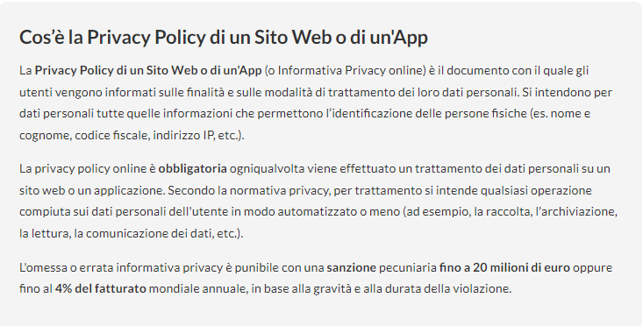
Perché è importante che un programmatore conosca le regole della privacy)

Slide 17
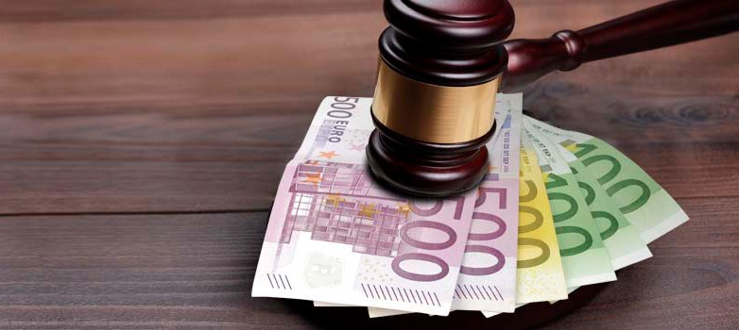
Quindi
Se non volete mettere nei guai il vostro datore di lavoro (e rischiare di perdere il lavoro stesso) o, nel caso diventiate voi stessi imprenditori, è bene tenere a mente le regole (semplici) che evitano di avere quelle multe molto «salate» indicate prima …

Slide 18

Bisogna raccogliere il «consenso»
Cookie
Form
Come si raccolgono i dati
e come si raccoglie
il consenso dell’utente?

Slide 19

#Cookies: cosa sono?
Cosa memorizzano?
scelte di tipo grafico o linguistico
il contenuto di quanto è stato messo nel carrello di un e-commerce
le interazioni e le preferenze per fini statistici o pubblicitari
Quali Cookies esistono?
1.Tecnici
2.di terze parti
3.di profilazione
COOKIES

Slide 20
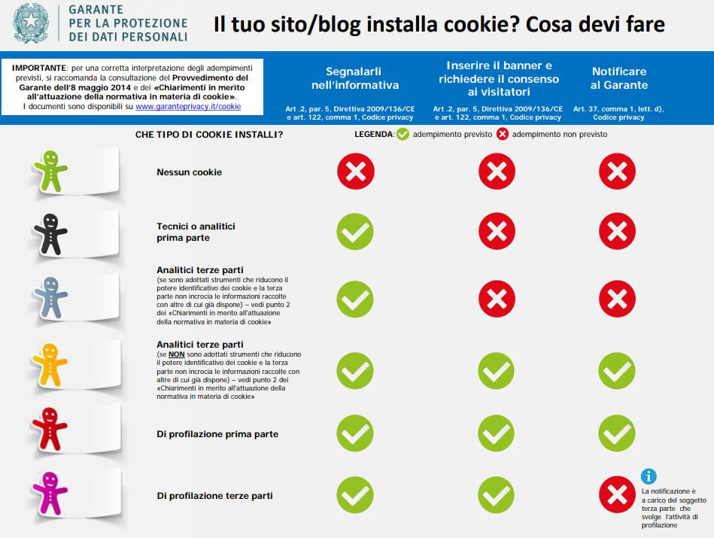
#Cookies: per chiarezza
COOKIES

Slide 21
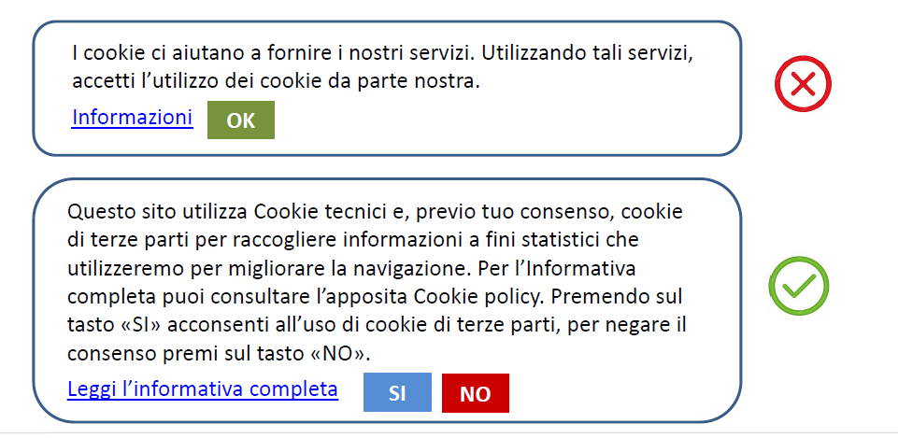
#Cookies #Banner: cosa non fare / cosa fare?
COOKIES

Slide 22
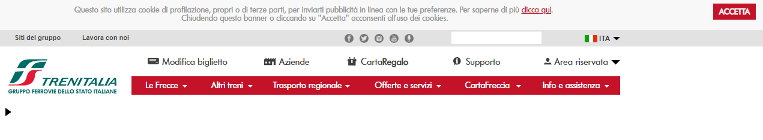
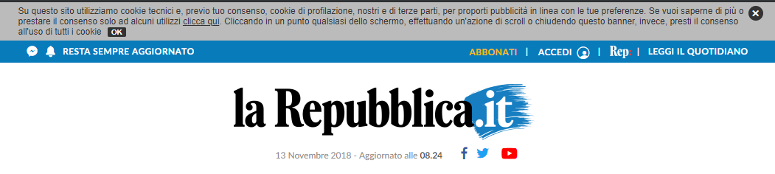
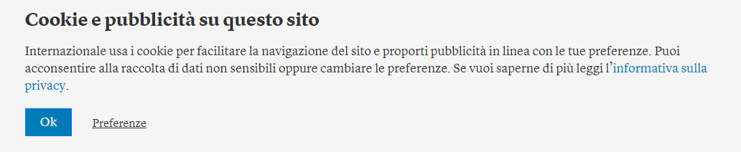
#Cookies #Banner, alcuni esempi
COOKIES

Slide 23
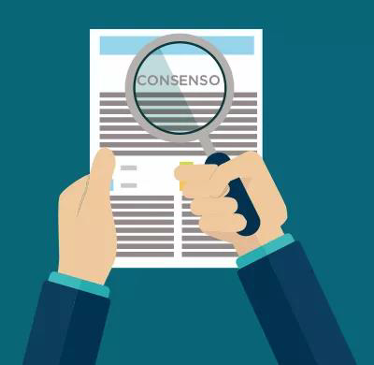
#Form e consenso
E nei form?
Come si raccoglie il consenso?
SCOPRI
LE 3 REGOLE D’ORO

Slide 24

#Form e consenso
#Consenso: le 3 regole d’oro
1. Il consenso al/ai trattamento/i dei dati personali deve essere preventivo, libero ed esplicito.
2. Il consenso va chiesto in modo specifico per finalità di marketing diretto e/o di profilazione connessa al marketing diretto.
3. Il consenso deve poter essere revocato In qualsiasi momento con la stessa facilità con cui è accordato.

Slide 25
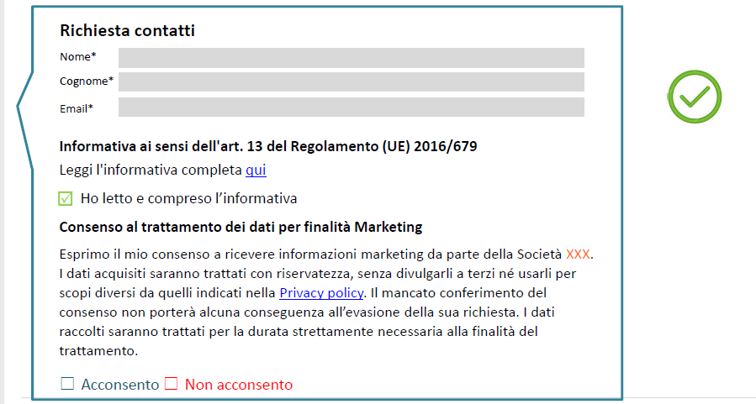
#Form di consenso: cosa fare

Slide 26
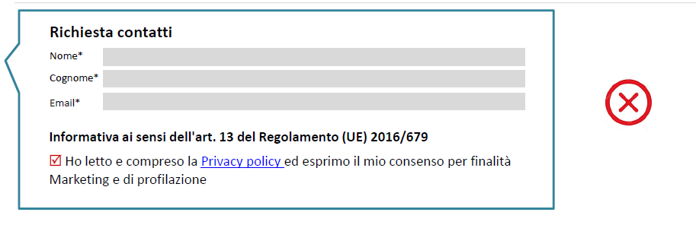
#Form di consenso: cosa non fare

Slide 27
L’INFORMATIVA PRIVACY
L'informativa privacy è una dichiarazione (corrispondente ad un documento contrattuale di valore legale) che indica come un'azienda o un sito Web raccoglie, gestisce ed elabora i dati dei propri clienti e visitatori.

Slide 28
Quando si usa l'informativa privacy per Siti Internet o App
La privacy policy per siti internet e app si usa per comunicare agli utenti le informazioni personali raccolte da un sito web o da un'applicazione desktop o mobile.
Questo documento può essere pubblicato online sul proprio sito oppure all'interno di un'applicazione.
Inoltre, può essere utilizzato per qualsiasi tipologia di servizio online fornito agli utenti (ad es. blog, e-commerce, siti di informazione, e-marketplace, etc.).

Slide 29
Quando si usa l'informativa privacy per Siti Internet o App
Inoltre, l'informativa privacy si utilizza per informare le persone sul trattamento di diverse tipologie di dati raccolti, come ad esempio:
tecnici identificativi, come l'indirizzo IP, il tipo di browser e il provider Internet
di navigazione e di utilizzo, come pagine visitate, azioni compiute e durata delle sessioni
fiscali e di pagamento, come la partita IVA e gli estremi del conto corrente bancario
di geolocalizzazione, come le coordinate geografiche esatte ricavate da un GPS

Slide 30
Quando si usa l'informativa privacy per Siti Internet o App
Con l’informativa privacy (ricordiamo che è un documento) è possibile comunicare gli scopi per cui vengono trattati i dati, scegliendo tra diverse finalità.
Ad esempio, si può scegliere una finalità di contatto come la registrazione e autenticazione dell'utente o l'interazione con i social network oppure finalità di marketing come l'invio di e-mail con informazioni commerciali e promozionali.

Slide 31
Quando si usa l'informativa privacy per Siti Internet o App
Quando vengono trattati dati di utenti stranieri è necessario creare il documento in lingua inglese o in doppia lingua per facilitarne la consultazione.
Infatti, l'informativa, per essere valida, deve essere comprensibile a tutti e dovrà pertanto essere tradotta in tutte le lingue degli utenti stranieri registrati.

Slide 32
Cosa contiene il modello di privacy policy conforme al GDPR

Slide 33
Cosa contiene il modello di privacy policy conforme alla GDPR
Tipologie di dati personali raccolti:
bisogna individuare bene quali sono i dati sono raccolti .
I dati forniti volontariamente dall'utente (dati di contatto, informazioni, contenuti, dati sensibili, ed i dati raccolti da social media, etc.)
I dati acquisiti automaticamente (dati di utilizzo, dati di geolocalizzazione, dati raccolti tramite cookie, etc.)

Slide 34
Cosa contiene il modello di privacy policy conforme alla GDPR
Finalità del trattamento:
devono essere elencati gli scopi per cui si raccolgono i dati personali
finalità di marketing,
profilazione dell'utente,
gestione dei pagamenti,
etc.

Slide 35
Cosa contiene il modello di privacy policy conforme alla GDPR
Modalità del trattamento:
devono essere indicati gli strumenti elettronici o manuali con i quali si raccolgono i dati, le modalità di organizzazione dei dati, le misure di sicurezza per impedire l’accesso, la divulgazione, la modifica o la distruzione non autorizzate dei dati

Slide 36
Cosa contiene il modello di privacy policy conforme alla GDPR
Destinatari dei dati:
devono essere indicati i nomi dei soggetti terzi destinatari dei dati o le categorie economiche o merceologiche di appartenenza (ad es. consulenti di marketing, spedizionieri, etc.)

Slide 37
Cosa contiene il modello di privacy policy conforme alla GDPR
Base giuridica del trattamento:
Va indicato il fondamento su cui si fonda il trattamento che può essere:
consenso,
obbligo di legge,
obbligo contrattuale,
etc.

Slide 38
Cosa contiene il modello di privacy policy conforme alla GDPR
Luogo:
dove vengono conservati i dati;
Evidenza specifica va data se i dati vengono trasferiti in un paese extra UE.

Slide 39
Cosa contiene il modello di privacy policy conforme alla GDPR
Processi decisionali automatizzati:
se assumi delle decisioni attraverso mezzi tecnologici, senza il coinvolgimento umano e con effetti giuridici o altri effetti significativi simili che riguardano la persona o le sue abitudini.

Slide 40
Cosa contiene il modello di privacy policy conforme alla GDPR
Periodo di conservazione dei dati:
per quanto tempo i dati personali dell’Utente vengono conservati;

Slide 41
Cosa contiene il modello di privacy policy conforme alla GDPR
Diritti esercitabili dagli utenti:
la normativa richiede espressamente di inserire l’elenco di cosa può fare un utente
modificare i consensi,
chiedere la rimozione dati,
la cancellazione,
la trasformazione in forma anonima,
il blocco dei dati,
etc.

Slide 42
Cosa contiene il modello di privacy policy conforme alla GDPR
Dati identificativi del titolare del trattamento e/o del responsabile della protezione dei dati (DPO):
Devono essere inseriti tutti i dati per identificare e contattare chi determina le finalità e i mezzi del trattamento di dati personali.
Se nominato, va indicato anche il responsabile della protezione dei dati

Slide 43
Cosa contiene il modello di privacy policy conforme alla GDPR
Lingua:
nel caso in cui i propri utenti siano stranieri è obbligatorio generare il documento anche in tutte le lingue in cui vengono richiesti i dati nel sito web o nell’app.

Slide 44
Cosa contiene il modello di privacy policy conforme alla GDPR
Per completare la privacy policy sono necessari tutti i dati del sito o App e del titolare.
E questi dati sono proprio nelle disponibilità del tecnico informatico.

Slide 45
Chi è il DPO
È il Data Protection Officer, ovvero il “responsabile della protezione dati”.
Incaricare e definire una persona responsabile dei dati riflette l’approccio responsabilizzante che è proprio del regolamento, essendo finalizzata a facilitare l’attuazione del regolamento da parte del titolare/ responsabile.
Non è un caso, infatti, che fra i compiti del DPO rientrino “la sensibilizzazione e la formazione del personale” e la sorveglianza sullo svolgimento della valutazione di impatto.
La sua designazione è obbligatoria in alcuni casi e il regolamento tratteggia le caratteristiche soggettive e oggettive di questa figura (indipendenza, autorevolezza, competenze manageriali).

Slide 46
Chi è il Responsabile del trattamento?
Se i dati sono gestiti direttamente dal te o dalla tua organizzazione il responsabile del trattamento va individuato in azienda.
Se si usano cloud o software di terze parti i responsabili del trattamento possono essere figure di diversa natura:
dai fornitori di Software-as-a-Service
ai servizi incorporati appartenenti a terzi parte, che tracciano e profilano i visitatori del sito web dell’organizzazione.

Slide 47
Altri adempimenti GDPR
La privacy policy è solo uno degli adempimenti previsti dalla GDPR. Una volta preparato il tuo documento dovrai seguire passo dopo passo tutti gli adempimenti successivi necessari (ad esempio, la predisposizione di misure di sicurezza, la redazione di registro dei trattamenti, etc.) affinché i documenti connessi vengano correttamente predisposti (ad es. Cookie Policy o informativa cookie, etc.).

Slide 48
Ma di questo ne parleremo più avanti.
Per approfondire a casa:
https://www.garanteprivacy.it/home/doveri

Slide 49

Grazie per l’attenzione

